Slide 1


TECNOLÓGICO NACIONAL DE MÉXICO
INSTITUTO TECNOLÓGICO DE FRONTERA COMALAPA
“INGENIERÍA EN SISTEMAS COMPUTACIONALES”
Materia:
Taller de Base de Datos
Actividad:
“1.1 Reporte de practica”.
Docente:
Ing. Francisco Javier Mingo Velázquez
Alumno:
Josefina Nieto Hernández.
13 de octubre del 2026.
Venustiano Carranza; Chiapas.

Slide 2
Introducción
En el desarrollo de software es fundamental contar con un entorno de trabajo adecuado que permita diseñar, programar, administrar bases de datos y comprobar el funcionamiento de las aplicaciones. para ello, es necesario instalar y configurar distintas herramientas tecnológicas que faciliten la integración de los componentes de un sistema informático.
durante esta práctica se realizó la preparación del entorno de desarrollo mediante la instalación y configuración de herramientas como Laragon, Postgresql, DBeaver y bruno, además de utilizar Intellij iDEA y Visual Studio Code, que ya se encontraban instalados previamente.
Asimismo, se trabajó con herramientas y complementos relacionados con el desarrollo de aplicaciones en java, como Spring Boot y Lombok, con la finalidad de disponer de los recursos necesarios para las próximas actividades académicas.

Slide 3
justificación
La instalación y configuración de un entorno de desarrollo representa una etapa importante en la formación de un ingeniero en sistemas computacionales, ya que permite comprender cómo se relacionan las herramientas utilizadas para crear aplicaciones y gestionar la información.
Esta práctica resulta necesaria porque proporciona las bases para trabajar con lenguajes de programación, bases de datos y servicios web, además de favorecer la identificación y solución de problemas de configuración y compatibilidad entre distintas tecnologías.
De esta manera, se busca contar con un entorno funcional que facilite el desarrollo de las prácticas posteriores de ambas asignaturas.

Slide 4
Objetivo general
Instalar y configurar las herramientas necesarias para establecer un entorno de desarrollo que permita trabajar con aplicaciones Java, bases de datos relacionales y servicios web.

Slide 5
Objetivo específicos
Identificar las herramientas necesarias para el desarrollo de aplicaciones.
Instalar y configurar PostgreSQL como sistema gestor de bases de datos.
Preparar DBeaver para la administración de bases de datos.
Incorporar Bruno como herramienta para realizar pruebas de servicios API.
Utilizar IntelliJ IDEA y Visual Studio Code como entornos de programación.
Reconocer la función de Spring Boot y Lombok en el desarrollo de aplicaciones Java.
Verificar el funcionamiento básico de las herramientas instaladas.

Slide 6
Identificación de las herramientas de desarrollo
Como primera actividad se identificaron las aplicaciones necesarias para preparar el entorno de trabajo. Algunas ya se encontraban disponibles en el equipo, mientras que otras tuvieron que descargarse e instalarse.
Las herramientas consideradas fueron las siguientes:
Herramienta | Función principal
Laragon | Facilita la administración de servicios y entornos de desarrollo local.
PostgreSQL | Sistema gestor de bases de datos relacionales.
DBeaver | Permite conectarse, consultar y administrar bases de datos mediante una interfaz gráfica.
Bruno | Cliente para realizar solicitudes HTTP y comprobar el funcionamiento de una API.
IntelliJ IDEA | Entorno de desarrollo integrado utilizado para programar aplicaciones Java.
Visual Studio Code | Editor de código que permite trabajar con distintos lenguajes y extensiones.
Spring Boot | Framework que facilita la creación de aplicaciones y servicios web con Java.
Lombok | Biblioteca que reduce la escritura de código repetitivo en clases Java.

Slide 7
Preparación de Laragon

Slide 8
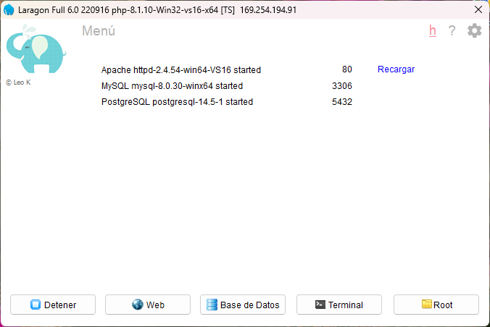
Laragon
Laragon ya se encontraba instalado en el equipo, por lo que se utilizó como parte del entorno local de desarrollo. Esta herramienta permite organizar distintos servicios y tecnologías utilizadas durante la programación. En la práctica se empleó como entorno para incorporar PostgreSQL.
Figura 1: Captura de la interfaz principal de Laragon.

Slide 9
Instalación de PostgreSQL

Slide 10
Postgres sql
Posteriormente, se realizó la instalación de PostgreSQL, un sistema gestor de bases de datos relacionales que permite almacenar, organizar y consultar información mediante el lenguaje SQL.
Para esta actividad se utilizó la versión 14.5 de PostgreSQL, mediante el siguiente enlace de descarga:
https://get.enterprisedb.com/postgresql/postgresql-14.5-1-windows-x64-binaries.zip
El paquete descargado corresponde a los archivos binarios de PostgreSQL para Windows de 64 bits. Su incorporación al entorno local permitió disponer del gestor necesario para trabajar con bases de datos.
Es importante mencionar que PostgreSQL funciona como el motor encargado de almacenar y procesar la información, mientras que DBeaver se utiliza como una herramienta gráfica para administrarla.

Slide 11
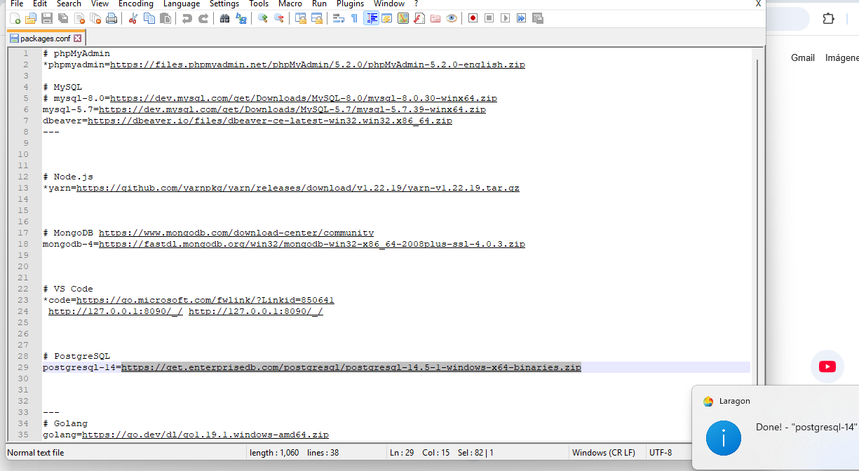
Instalación de porstgres sql
Desde laragon se obtiene le enlace para la instalación de Postgres SQL, se accede dese las herramientas de Laragon, dentro de su configuración encontramos la ruta para ejecutar su descarga.
Figura 2: Captura de PostgreSQL incorporado al entorno de Laragon.

Slide 12
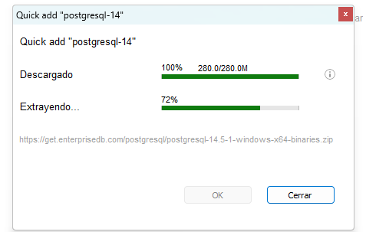
Postgres sql
El archivo en automático comienza su instalación en el programa Laragon. Comienza descargando y extrayendo todos sus paquetes y finalmente en la figura 4 observamos postgres instalado en Laragon
Figura 3: Captura de PostgreSQL incorpora Laragon.
Figura 4: Captura de PostgreSQL incorporado al entorno de Laragon.

Slide 13
Instalación y configuración de DBeaver

Slide 14
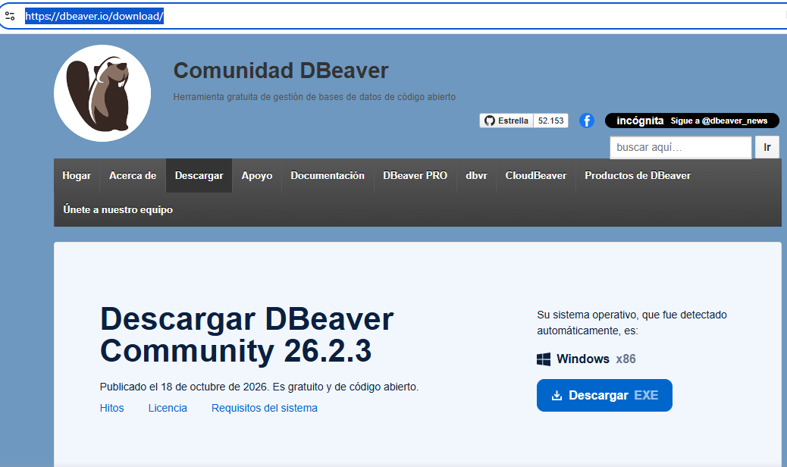
Instalación de dbeaver
Como primer paso para la instalación de la aplicación Dbeaver se descarga el archivo ejecutable desde a pagina oficial de dbeaver.io , se puede acceder en el siguiente enlace: https://dbeaver.io/download/
Figura 5: Se descarga el archivo ejecutable

Slide 15
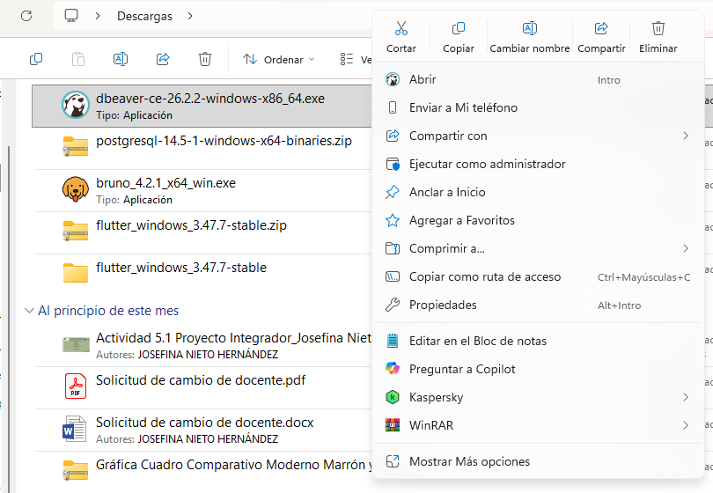
Instalación de dbeaver
Para empezar la instalación se ejecuta el archivo ejecutable para poder proceder con la instalación
Figura 6: El archivo descargado se ejecuta como administrador

Slide 16
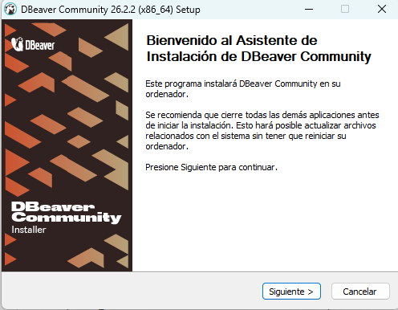
Instalación de DBeaver
Como siguiente actividad se instaló DBeaver, una herramienta que permite administrar bases de datos mediante una interfaz gráfica.
Su principal utilidad consiste en facilitar la conexión con PostgreSQL, permitiendo visualizar las bases de datos, crear tablas, consultar registros y ejecutar instrucciones SQL.
Figura 7:Captura de la instalación de DBeaver.

Slide 17
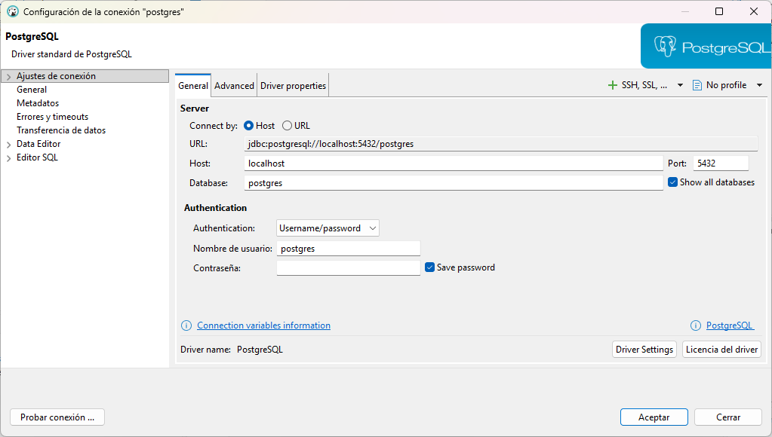
Configuración de DBeaver
Para establecer la comunicación entre DBeaver y PostgreSQL es necesario configurar una conexión con los datos correspondientes al servidor, como el nombre del host, puerto, usuario y para efectos de esta practica el docente nos pide dejar sin contraseña la conexión.
Esta herramienta será fundamental para las próximas prácticas, en las cuales se trabajará con la creación y manipulación de tablas y registros.
Figura 8:Configuración de DBeaver.

Slide 18
Instalación de Bruno

Slide 19
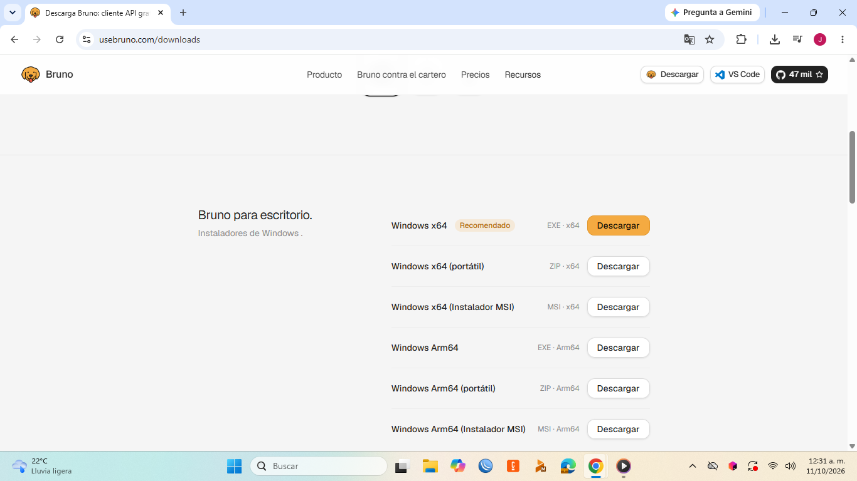
Instalación de Bruno
Como primer paso para la instalación de la aplicación se descarga el archivo ejecutable desde a pagina oficial de bruno, se puede acceder en el siguiente enlace: https://www.usebruno.com/downloads
Figura 9: Se descarga el archivo ejecutable

Slide 20
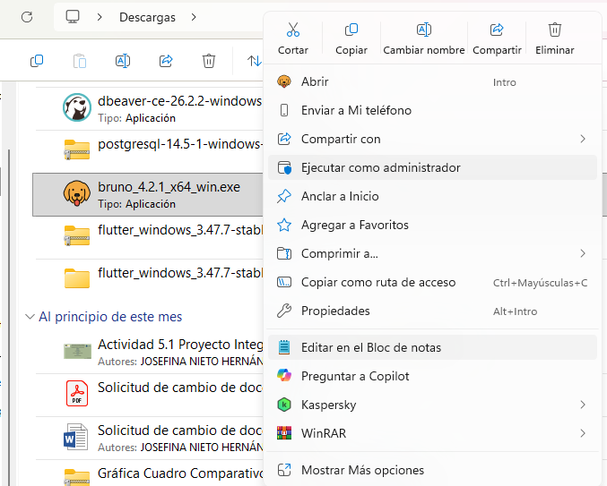
Instalación de Bruno
Continuamos con la ejecución de el archivo descargado para proceder con su instalación
Figura 9: Ejecutamos como administrador para empezar la instalación

Slide 21
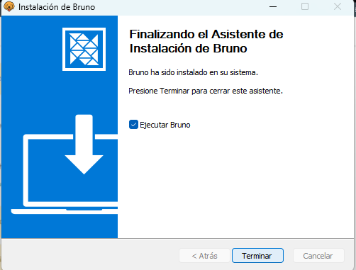
Instalación de Bruno
Se realiza la instalación de Bruno como se observa en la figura 9, una aplicación que permite realizar pruebas de servicios web mediante solicitudes HTTP.
Esta herramienta facilita la comunicación con una API utilizando diferentes métodos, entre ellos:
GET: Consultar información.
POST: Registrar nuevos datos.
PUT: Actualizar información.
PATCH: Modificar parcialmente un recurso.
DELETE: Eliminar registros.
La instalación de Bruno permitirá comprobar el intercambio de información entre las aplicaciones desarrolladas y las bases de datos mediante una API.
Figura 9:Configuración de DBeaver.

Slide 22
Preparación de IntelliJ IDEA

Slide 23
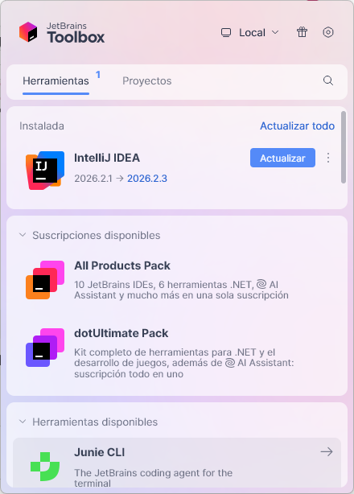
Intellij idea
IntelliJ IDEA ya se encontraba instalado previamente, por lo que no fue necesario realizar nuevamente su instalación. Este entorno de desarrollo se utiliza principalmente para la creación de aplicaciones Java.
Durante la preparación del entorno se consideraron las herramientas necesarias para trabajar con proyectos basados en Spring Boot.
Figura 10: Entorno previamente instalado en mi pc

Slide 24
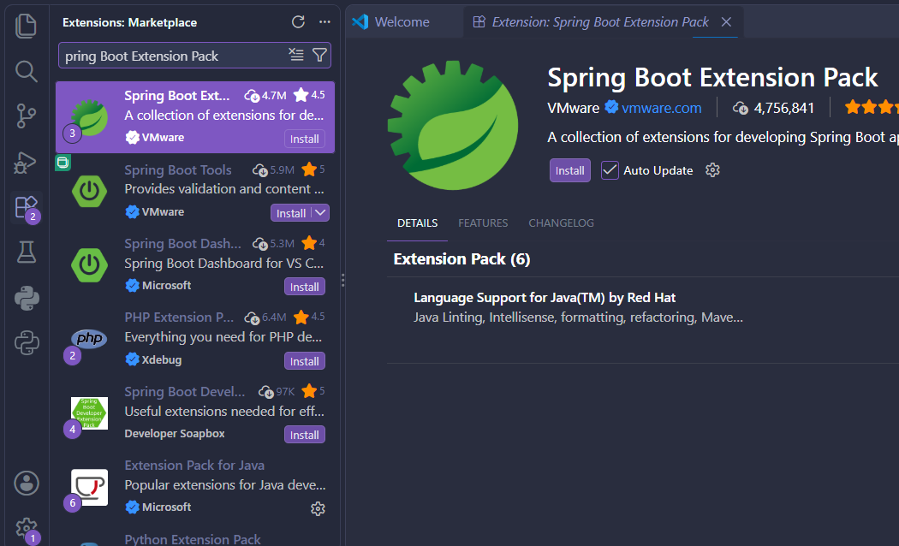
Spring boot
Spring Boot facilita el desarrollo de aplicaciones y servicios web, permitiendo organizar el código mediante clases, controladores, entidades y otros componentes.
Figura 11: Instalación de Spring Boot en el entorno de IntelliJ IDEA

Slide 25
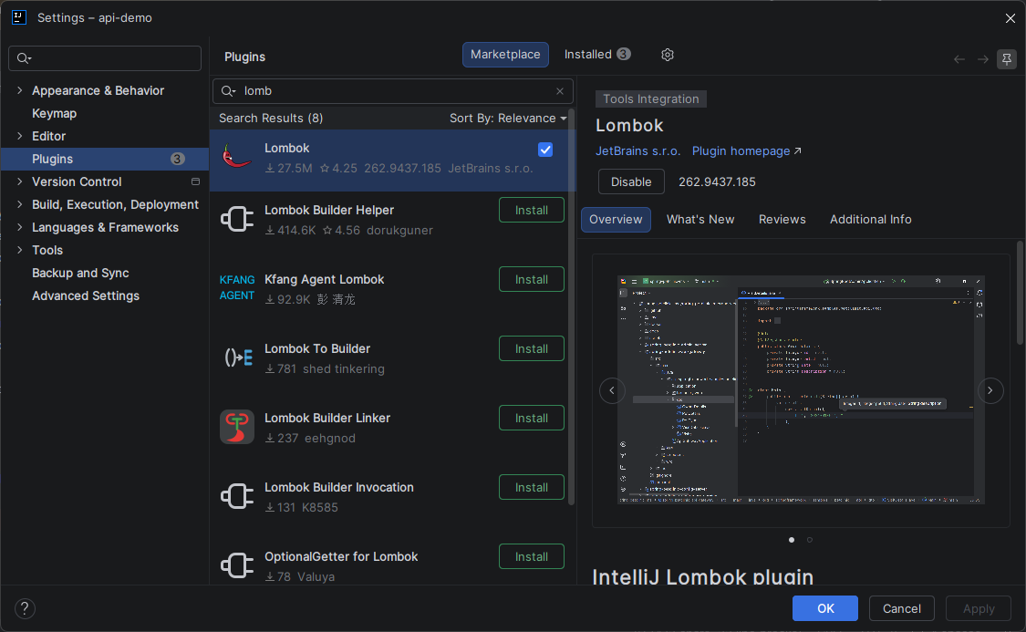
lombok
Asimismo, se incorporó Lombok como apoyo para simplificar la escritura de código Java, ya que permite generar automáticamente determinados métodos mediante anotaciones.
Figura 12: Instalación de Spring Boot en el entorno de IntelliJ IDEA

Slide 26
Preparación de Visual Studio Code

Slide 27
Visual Studio Code
Visual Studio Code también se encontraba instalado previamente en el equipo.
Este editor permite trabajar con distintos lenguajes de programación y ampliar sus funcionalidades mediante extensiones.
Para el desarrollo de aplicaciones Java, pueden utilizarse extensiones que proporcionan herramientas de edición, detección de errores y soporte para proyectos basados en Java y Spring Boot.
Su utilización complementa el entorno de desarrollo y proporciona otra alternativa para la edición y revisión del código fuente.

Slide 28
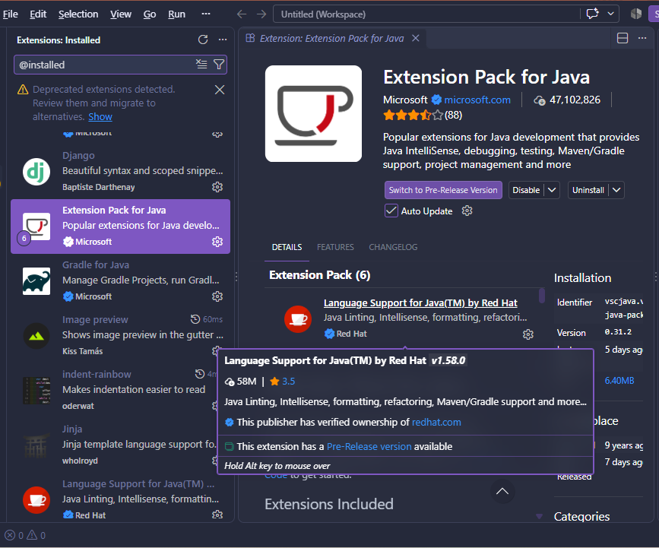
Extensiones para Visual Studio Code
En Visual Studio Code (VS Code), Extension Pack for Java es un paquete de extensiones que permite configurar el entorno de desarrollo para trabajar con el lenguaje Java.
Este paquete incluye herramientas para escribir, ejecutar, depurar y administrar proyectos Java.
Figura 13: Captura de Visual Studio Code y de las extensiones utilizadas durante la práctica.

Slide 29
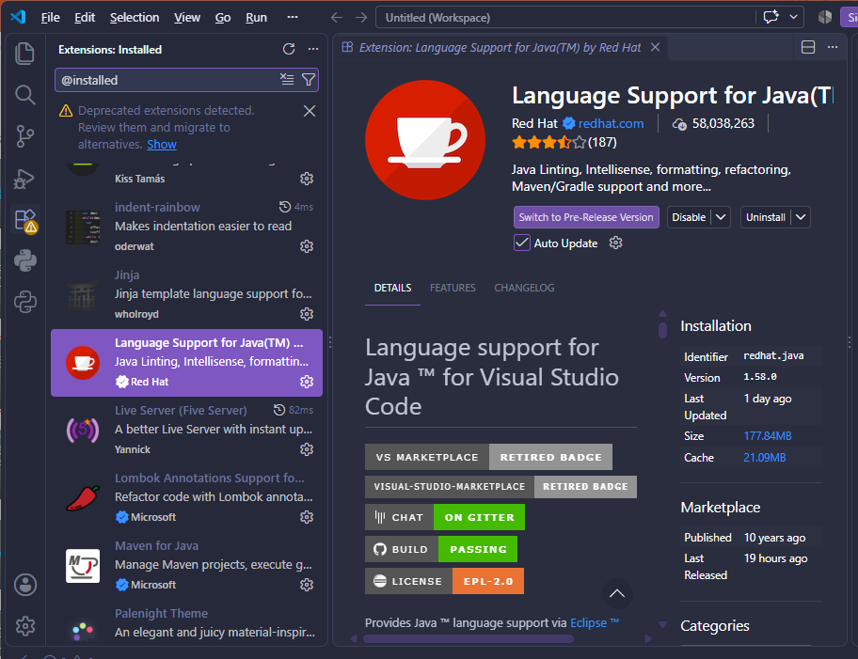
Extenciones Visual Studio Code
Language Support for Java™ by Red Hat es una extensión de Visual Studio Code que proporciona soporte para el desarrollo de aplicaciones en Java. Facilita la escritura, comprensión y corrección del código mediante herramientas que mejoran la productividad del programador.
Figura 14: Captura de Visual Studio Code y de las extensiones utilizadas durante la práctica.

Slide 30
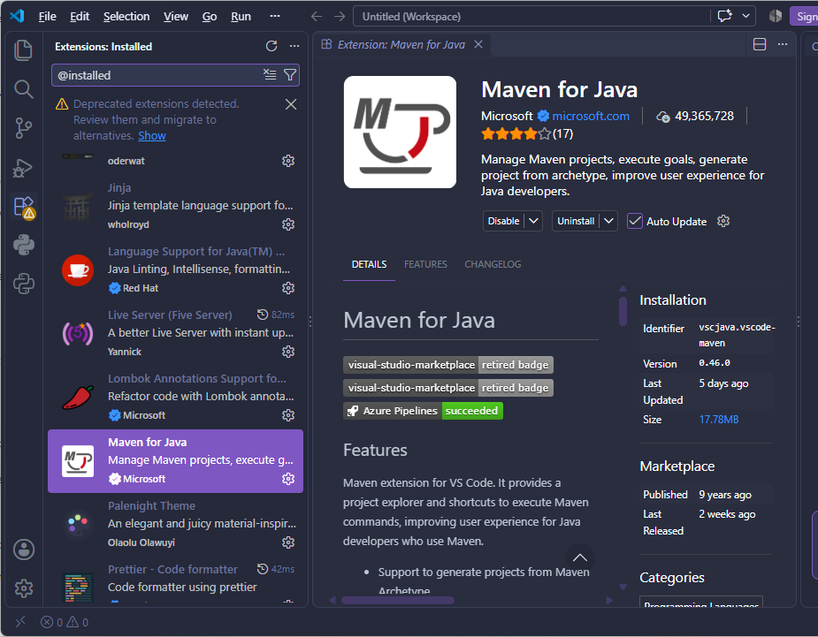
Extenciones Visual Studio Code
Maven for Java es una extensión de Visual Studio Code que facilita la creación, configuración y administración de proyectos Java que utilizan Apache Maven como herramienta de automatización y gestión de dependencias.
Figura 15: Captura de Visual Studio Code y de las extensiones utilizadas durante la práctica.

Slide 31
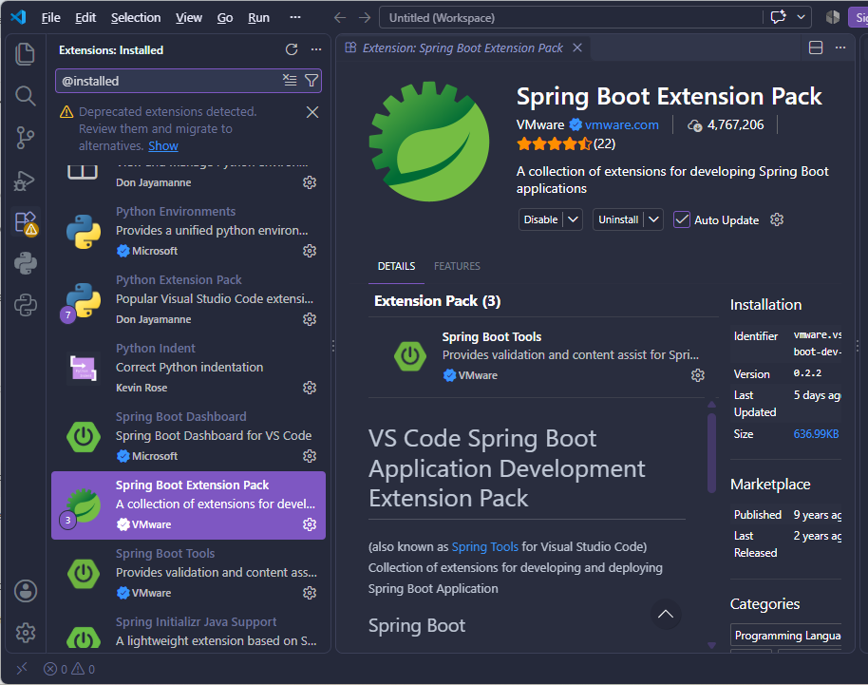
Extenciones Visual Studio Code
Spring Boot Extension Pack es un conjunto de extensiones para Visual Studio Code que facilita el desarrollo, configuración, ejecución y administración de aplicaciones Java basadas en el framework Spring Boot.
Este paquete proporciona herramientas que ayudan a desarrollar aplicaciones web, servicios REST y API, facilitando la integración con otras tecnologías, como bases de datos.
Figura 16: Captura de Visual Studio Code y de las extensiones utilizadas durante la práctica.

Slide 32
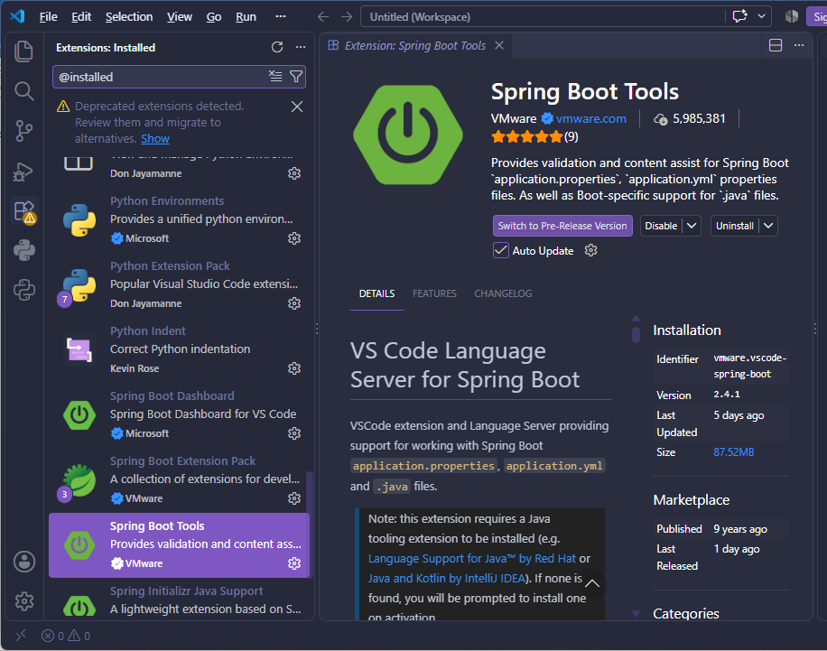
Extenciones Visual Studio Code
Spring Boot Tools es una extensión de Visual Studio Code que proporciona herramientas especializadas para facilitar el desarrollo, configuración y mantenimiento de aplicaciones creadas con el framework Spring Boot.
Figura 17: Captura de Visual Studio Code y de las extensiones utilizadas durante la práctica.

Slide 33
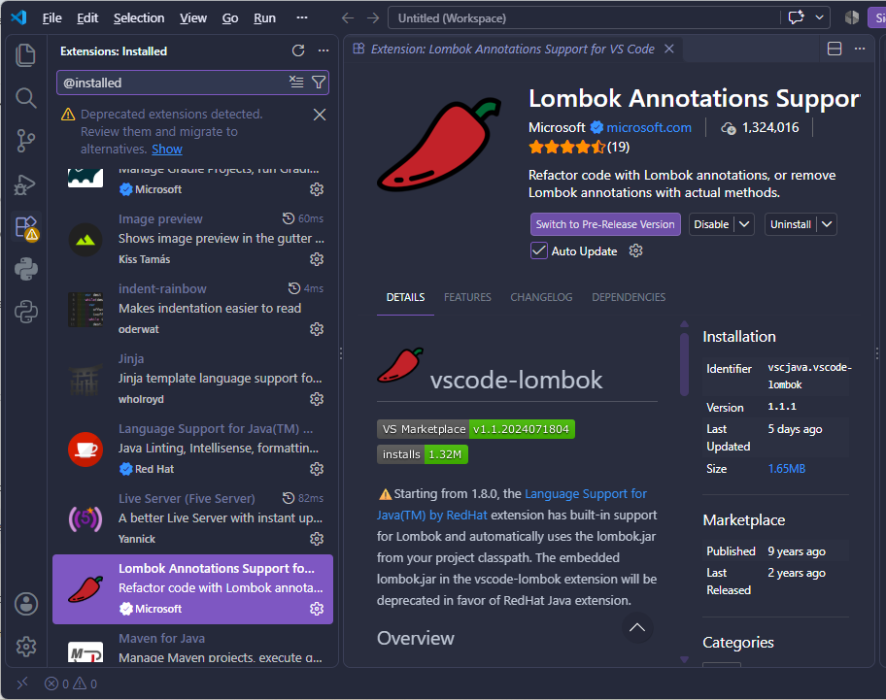
Extenciones Visual Studio Code
Lombok Annotations Support for VS Code es una extensión de Visual Studio Code que facilita el desarrollo de aplicaciones Java que utilizan la biblioteca Project Lombok, la cual permite reducir la cantidad de código repetitivo mediante el uso de anotaciones.
Figura 18: Captura de Visual Studio Code y de las extensiones utilizadas durante la práctica.

Slide 34
Resultados obtenidos

Slide 35
resultados
Como resultado de la práctica se logró preparar un entorno de trabajo integrado por distintas herramientas de desarrollo y administración de bases de datos.
Se dispuso de PostgreSQL como sistema gestor de bases de datos, DBeaver como herramienta de administración y Bruno como cliente para realizar pruebas de comunicación mediante solicitudes HTTP.
Asimismo, se aprovecharon los entornos de programación IntelliJ IDEA y Visual Studio Code, previamente instalados, incorporando herramientas de apoyo para el desarrollo de aplicaciones Java.
Esta preparación permitió establecer las bases necesarias para continuar con actividades relacionadas con la creación de bases de datos, desarrollo de aplicaciones y comunicación entre sistemas mediante servicios web.

Slide 36
Conclusión
La realización de esta práctica permitió comprender la importancia de contar con un entorno de desarrollo correctamente instalado y configurado, así como reconocer la función que desempeña cada herramienta dentro del proceso de creación de software.
Se identificó que PostgreSQL permite gestionar la información, DBeaver facilita su administración, Bruno permite comprobar la comunicación con servicios web e IntelliJ IDEA y Visual Studio Code proporcionan los espacios necesarios para desarrollar y editar aplicaciones.
Además, se comprendió que estas herramientas no trabajan de manera aislada, sino que pueden integrarse para construir sistemas capaces de almacenar, procesar e intercambiar información.
Finalmente, esta actividad permitió fortalecer los conocimientos técnicos relacionados con la preparación de entornos de desarrollo, estableciendo una base importante para las siguientes prácticas de Taller de Base de Datos y Fundamentos de Ingeniería de Software.

Slide 37
Fuentes de información
Apuntes de clase Taller de Base de Datos. (s.f.).
ChatGPT. (s.f.). Obtenido de https://chatgpt.com/
Medium. (s.f.). Using Lombok in Spring Boot: Simplifying Your Code. Obtenido de https://medium.com/devdomain/using-lombok-in-spring-boot-simplifying-your-code-c38057894cb8

